Slide 1

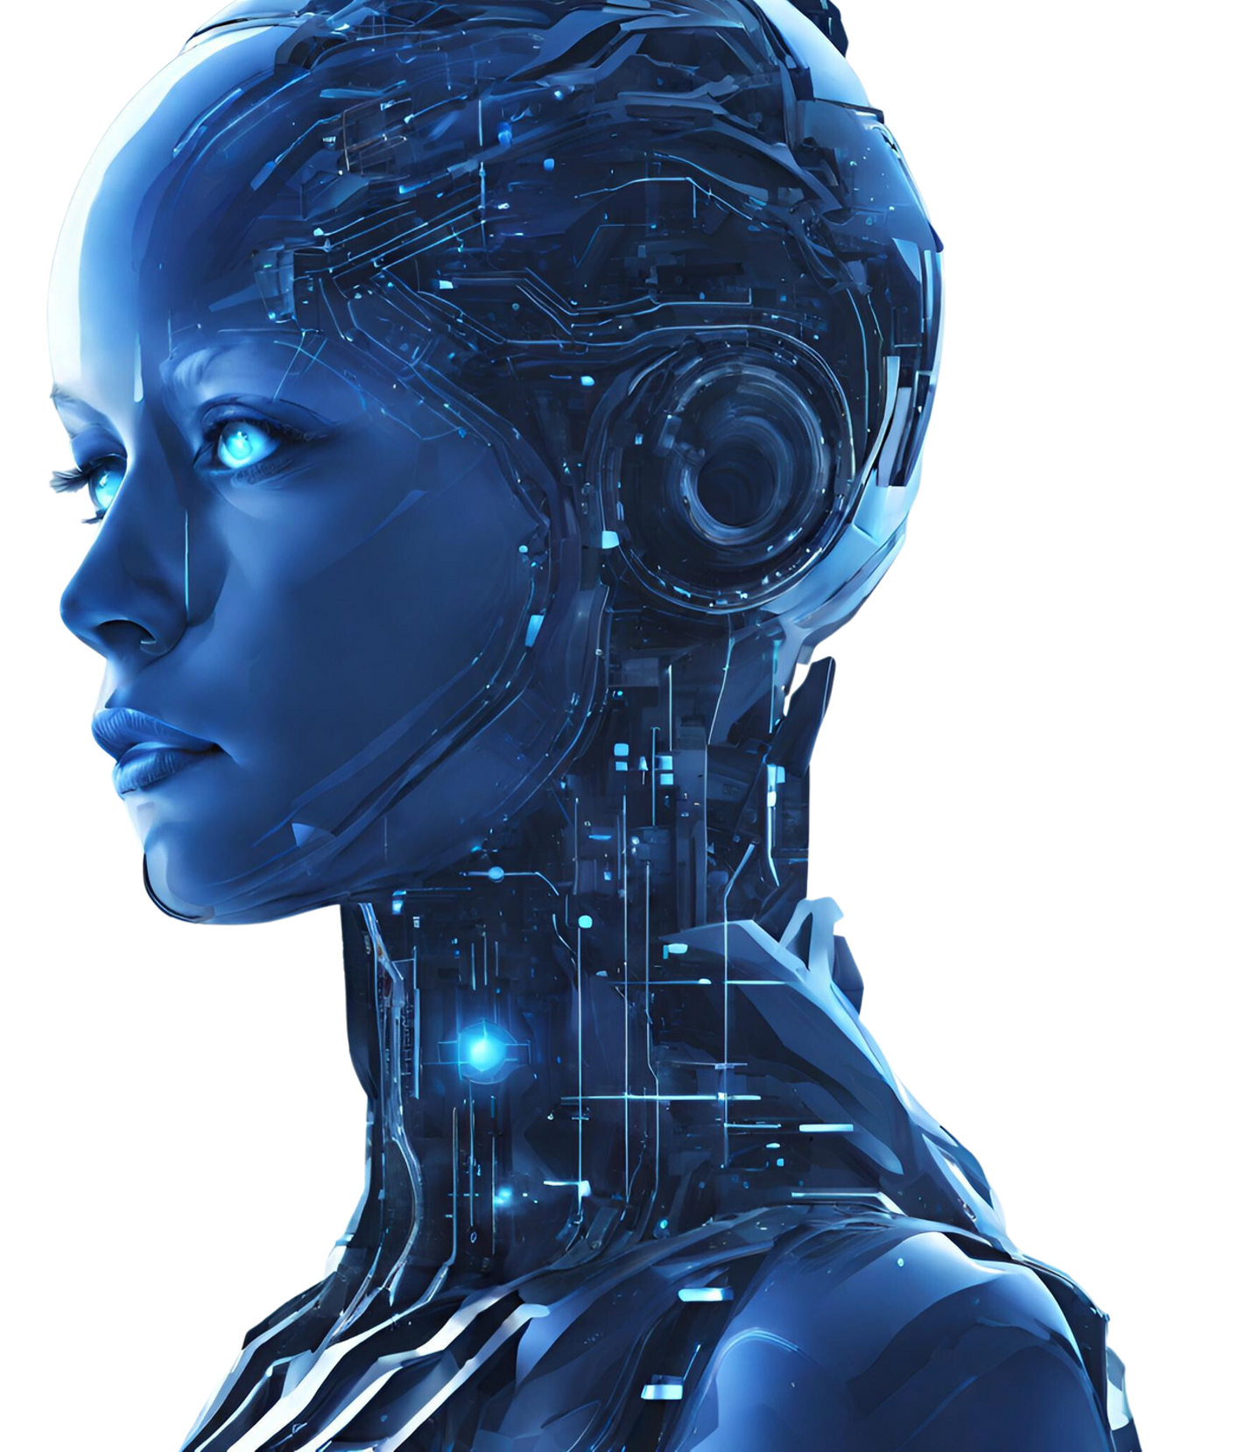

Generative AI Text Content Pipeline with Workflow Automation Pipeline de génération de contenu avec Workflow automatisé Réalisé par : Arlette QUAN SAME Adil MOUKRIM
Hackathon # 2 : PSTB GEN AI
Bootcamp 2025

Slide 3
PROBLEMATIQUE
Implémenter un pipeline de génération de texte AI automatisé
Créer une application qui génère du texte à l’aide de modèles NLP
Respecter un certain nombre de critères :
Qualité du contenu
Performances
Compatibilité CPU (ressources modestes)
Appliquer un filtrage éthique

Slide 4


Défis à relever
Choix de technologies adaptées :
Modèles légers (pas de perte de qualité)
Vitesse d’inférence (temps de génération)
Optimisation mémoire (réduction de la taille du modèle)
Prompt → Generation Model → Quality-Check Module → Ethical Filter → Output

Slide 5
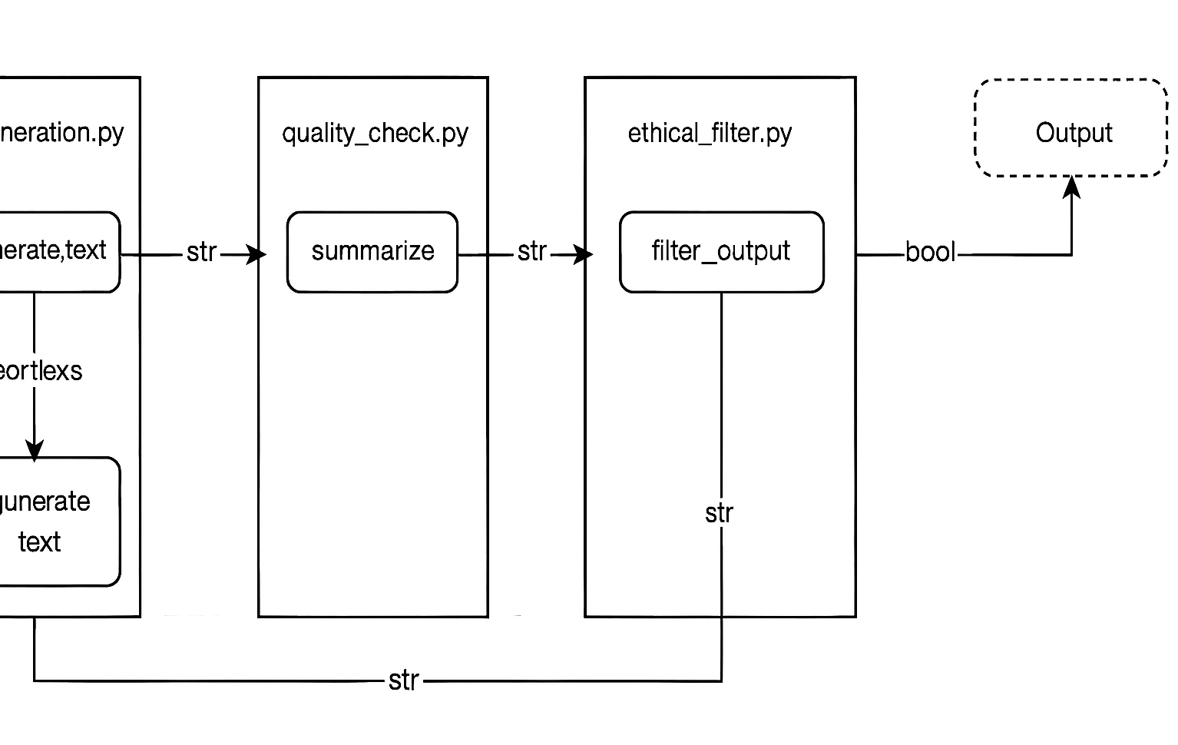
Architecture

Slide 6

Outils et moyens mis en oeuvre
Modèles utilisés
GPT2LMHead | AutoTokenizer
distilgpt2 | Modèle de génération de texte
facebook/bart-base | Modèle de résumés
unitary/toxic-bert | Pipeline de classification de texte - filtre éthique

Slide 7
Outils et moyens mis en oeuvre
- Benchmark filtre éthique -
Unitary Toxic BERT | Anglais | Toxicité, menaces, insulte, langage haineux | ~110 M (BERT-base) | ✅ Rapide, open-source, bon en anglais
ToxiChat (Meta) | ~20 langues | Toxicité, harcèlement, haine | ~1–3 M | ⚖️ Bonne couverture, parfois trop sensible
AllenAI Harmful Classifier | 8 langues principales | Désinformation, manipulation, haine | ~110 M (RoBERTa-base) | 📊 Équilibré, mais plus lent à l'inférence
LaMDA Safety Layer (Google) | Principalement anglais | Contenu sensible, désinformation, sécurité | Non communiqué | 🔐 Bon filtrage mais peu transparent
Constitutional AI (Anthropic) | Anglais (règles explicites) | Respect, honnêteté, non-violence, neutralité | Intégré (Claude) | 🤖 Très performant, mais non réutilisable seul

Slide 9
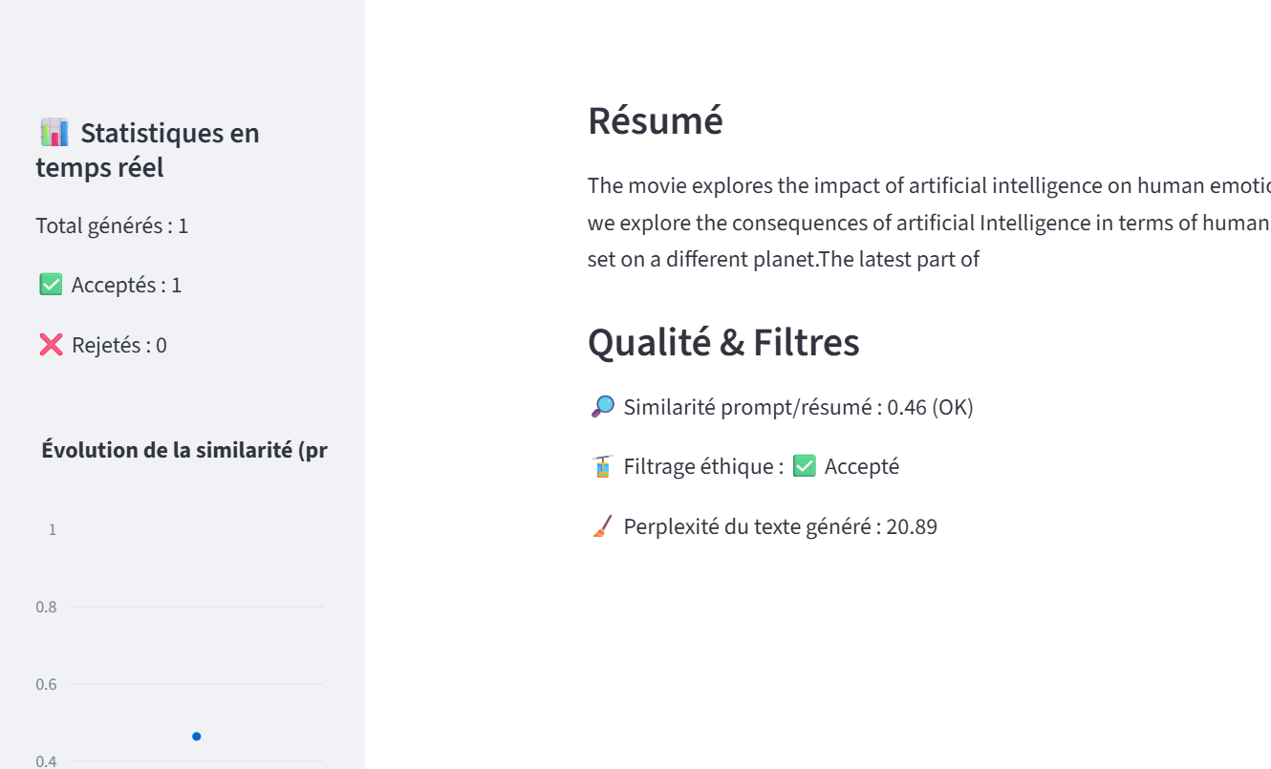
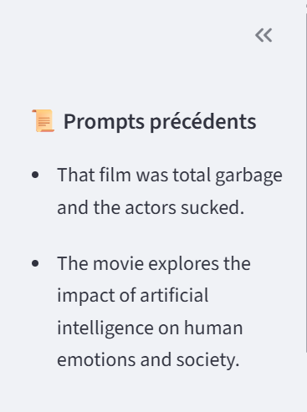
Qualité/ Métriques
Utilisation des métriques automatiques (ROUGE, perplexité)

Slide 10
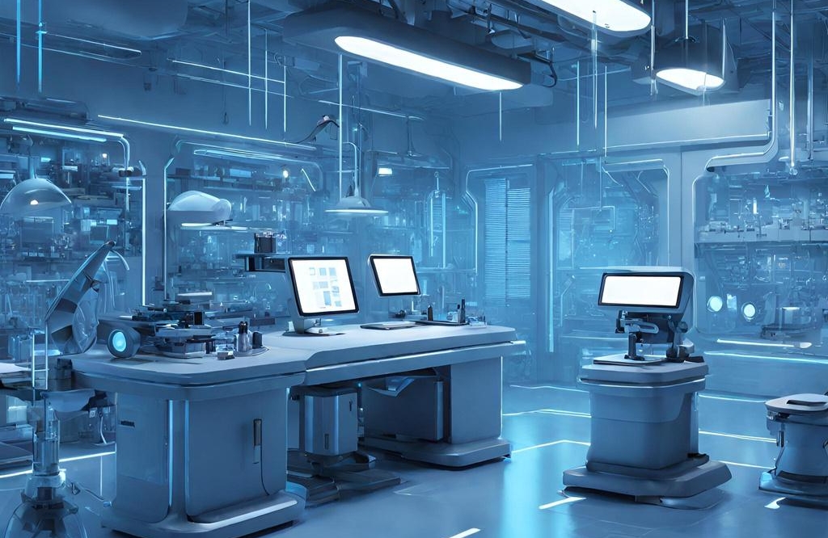
Perspectives d’évolution
Choix de moyens plus importants
GPU / TPU
Datasets plus importants
Ajout de modèles éthiques
Modèle scalable

Slide 11
Thank you!

